Slide 1
PIEDALIES MŪSU PASĀKUMĀ ViN23 IETVAROS APVĀRSNIS EIROPA SNIEGTĀS IESPĒJAS
21.feb.
10:00 – 13:00
#VIN2023
#vidzememainās
#improvizācija
#inovācija
10:00 – 10:15
10:15 – 10:35
10:35 – 10:50
10:50 – 11:05
11:05 – 11:20
11:20 – 11:35
11:35 – 11:55
11:55 – 12:10
12:10 – 12:30
12:30 – 12:50
IESKATS ES PROGRAMMĀ #APVĀRSNIS EIROPA
IESKATS JURIDISKOS UN FINANŠU JAUTĀJUMOS
PAR PROGRAMMU MARIJAS SKLODOVSKAS KIRĪ AKTIVITĀTĒM
IESKATS 4. KLASTERĪ – DIGITĀLĀ JOMA, RŪPNIECĪBA UN KOSMOSS
IESKATS 6. KLASTERĪ – DABAS RESURSI, BIOEKONOMIKA, PĀRTIKA
IESKATS 2. KLASTERĪ – KULTŪRA, JAUNRADE UN IEKĻAUJOŠA SABIEDRĪBA
IESKATS EIROPAS INOVĀCIJU PADOMĒ
EIROPAS PARTNERĪBAS INNOVATIVE SME / EUROSTARS
FIT-4-NMP PIEDĀVĀTAIS ATBALSTS DALĪBAI «APVĀRSNIS EIROPĀ»
«EIT FOOD» SNIEGTĀS IESPĒJAS

Slide 2
IESKATS 2. KLASTERĪ – KULTŪRA, JAUNRĀDE UN IEKĻAUJOŠA SABIEDRĪBA
Darja Aksjonova
Nacionālā kontaktpunkta
vecākā eksperte
darja.aksjonova@lzp.gov.lv
1.1.1. specifiskā atbalsta mērķa "Palielināt Latvijas zinātnisko institūciju pētniecisko un inovatīvo kapacitāti un spēju piesaistīt ārējo finansējumu, ieguldot cilvēkresursos un infrastruktūrā« 1.1.1.5. pasākuma "Atbalsts starptautiskās sadarbības projektiem pētniecībā un inovācijās" 1.kārtas, projekta Nr.1.1.1.5/17/I/001 “Atbalsts starptautiskās sadarbības projektu izstrādei un īstenošanai” ietvaros

Slide 3
APVĀRSNIS EIROPA 2. KLASTERA DARBA PROGRAMMA
Darba programma: https://ec.europa.eu/info/funding-tenders/opportunities/docs/2021-2027/horizon/wp-call/2023-2024/wp-5-culture-creativity-and-inclusive-society_horizon-2023-2024_en.pdf
1.1.1. specifiskā atbalsta mērķa "Palielināt Latvijas zinātnisko institūciju pētniecisko un inovatīvo kapacitāti un spēju piesaistīt ārējo finansējumu, ieguldot cilvēkresursos un infrastruktūrā« 1.1.1.5. pasākuma "Atbalsts starptautiskās sadarbības projektiem pētniecībā un inovācijās" 1.kārtas, projekta Nr.1.1.1.5/17/I/001 “Atbalsts starptautiskās sadarbības projektu izstrādei un īstenošanai” ietvaros

Slide 4
DESTINATION 2
INNOVATIVE RESEARCH ON EUROPEAN CULTURAL HERITAGE AND CULTURAL AND CREATIVE INDUSTRIES - BUILDING OUR FUTURE FROM THE PAST
DESTINATION 1
INNOVATIVE RESEARCH ON DEMOCRACY AND GOVERNANCE
DESTINATION 3
INNOVATIVE RESEARCH on SOCIAL and ECONOMIC TRANSFORMATIONS
1.1.1. specifiskā atbalsta mērķa "Palielināt Latvijas zinātnisko institūciju pētniecisko un inovatīvo kapacitāti un spēju piesaistīt ārējo finansējumu, ieguldot cilvēkresursos un infrastruktūrā« 1.1.1.5. pasākuma "Atbalsts starptautiskās sadarbības projektiem pētniecībā un inovācijās" 1.kārtas, projekta Nr.1.1.1.5/17/I/001 “Atbalsts starptautiskās sadarbības projektu izstrādei un īstenošanai” ietvaros

Slide 5
Prasības
1.1.1. specifiskā atbalsta mērķa "Palielināt Latvijas zinātnisko institūciju pētniecisko un inovatīvo kapacitāti un spēju piesaistīt ārējo finansējumu, ieguldot cilvēkresursos un infrastruktūrā« 1.1.1.5. pasākuma "Atbalsts starptautiskās sadarbības projektiem pētniecībā un inovācijās" 1.kārtas, projekta Nr.1.1.1.5/17/I/001 “Atbalsts starptautiskās sadarbības projektu izstrādei un īstenošanai” ietvaros

Slide 6
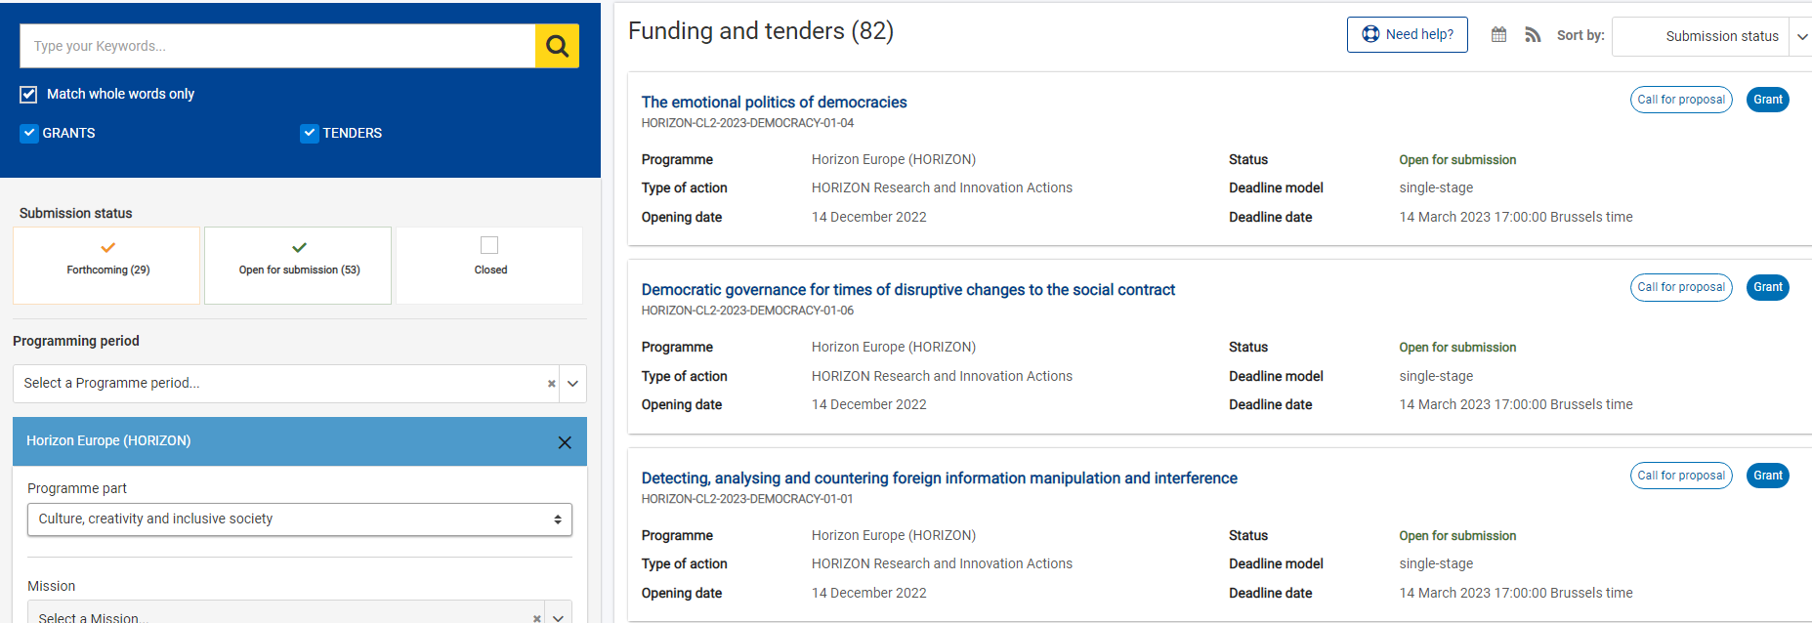
Funding and Tenders
1.1.1. specifiskā atbalsta mērķa "Palielināt Latvijas zinātnisko institūciju pētniecisko un inovatīvo kapacitāti un spēju piesaistīt ārējo finansējumu, ieguldot cilvēkresursos un infrastruktūrā« 1.1.1.5. pasākuma "Atbalsts starptautiskās sadarbības projektiem pētniecībā un inovācijās" 1.kārtas, projekta Nr.1.1.1.5/17/I/001 “Atbalsts starptautiskās sadarbības projektu izstrādei un īstenošanai” ietvaros

Slide 7
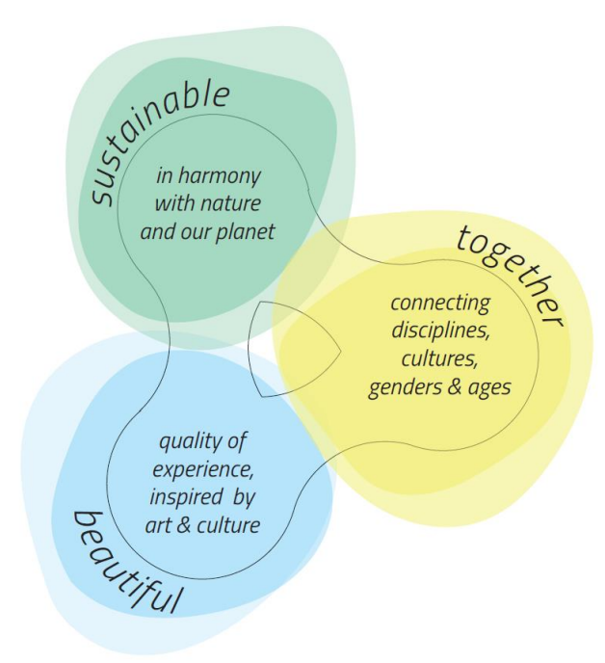
Sadarbības iespējas uz NEB piemēra
Kas ir New European Bauhaus initiative?
Kā mēs varam piedalīties un kur meklēt informāciju?
Kādas ir finansējuma iespējas?
https://new-european-bauhaus.europa.eu/index_en
1.1.1. specifiskā atbalsta mērķa "Palielināt Latvijas zinātnisko institūciju pētniecisko un inovatīvo kapacitāti un spēju piesaistīt ārējo finansējumu, ieguldot cilvēkresursos un infrastruktūrā« 1.1.1.5. pasākuma "Atbalsts starptautiskās sadarbības projektiem pētniecībā un inovācijās" 1.kārtas, projekta Nr.1.1.1.5/17/I/001 “Atbalsts starptautiskās sadarbības projektu izstrādei un īstenošanai” ietvaros

Slide 8
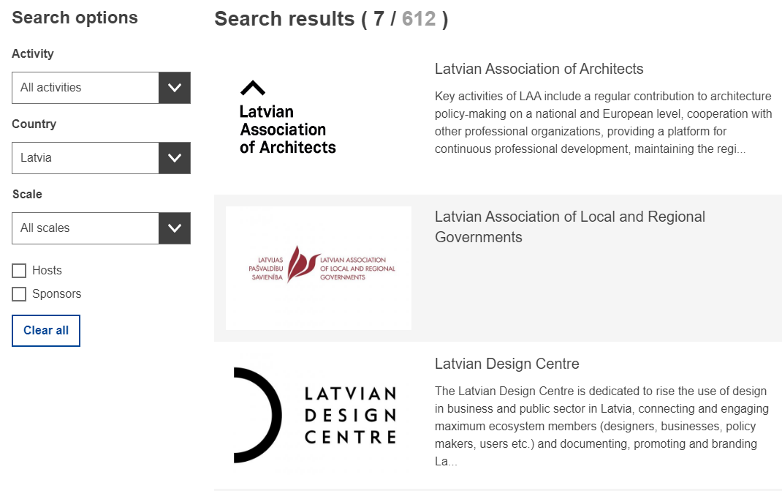
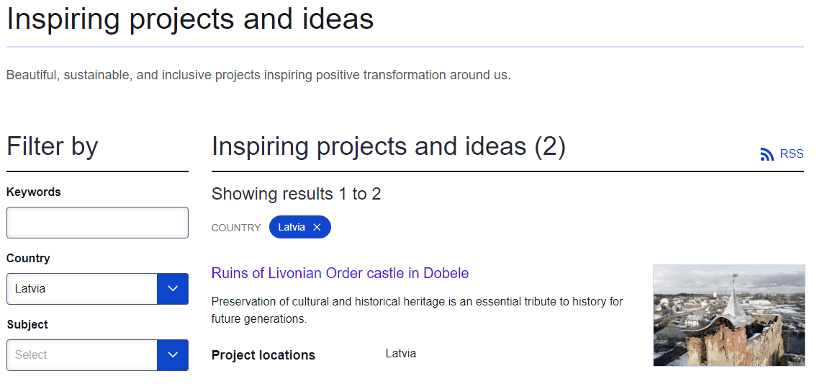
New European Bauhaus
https://new-european-bauhaus.europa.eu/about/official-partners_en
1.1.1. specifiskā atbalsta mērķa "Palielināt Latvijas zinātnisko institūciju pētniecisko un inovatīvo kapacitāti un spēju piesaistīt ārējo finansējumu, ieguldot cilvēkresursos un infrastruktūrā« 1.1.1.5. pasākuma "Atbalsts starptautiskās sadarbības projektiem pētniecībā un inovācijās" 1.kārtas, projekta Nr.1.1.1.5/17/I/001 “Atbalsts starptautiskās sadarbības projektu izstrādei un īstenošanai” ietvaros

Slide 9
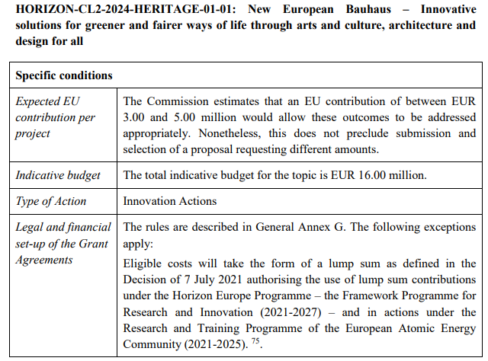
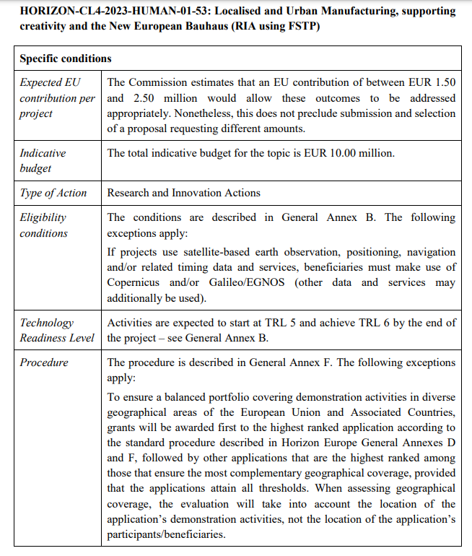
NEB projektu konkursi klasteros
1.1.1. specifiskā atbalsta mērķa "Palielināt Latvijas zinātnisko institūciju pētniecisko un inovatīvo kapacitāti un spēju piesaistīt ārējo finansējumu, ieguldot cilvēkresursos un infrastruktūrā« 1.1.1.5. pasākuma "Atbalsts starptautiskās sadarbības projektiem pētniecībā un inovācijās" 1.kārtas, projekta Nr.1.1.1.5/17/I/001 “Atbalsts starptautiskās sadarbības projektu izstrādei un īstenošanai” ietvaros

Slide 10
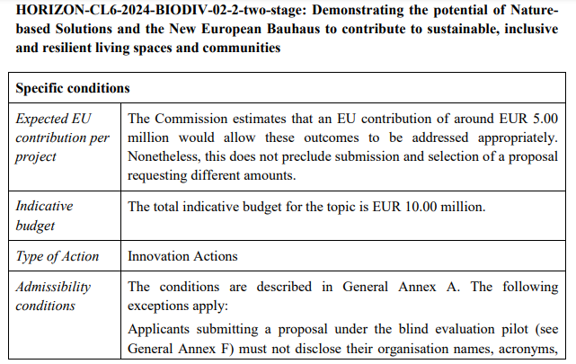
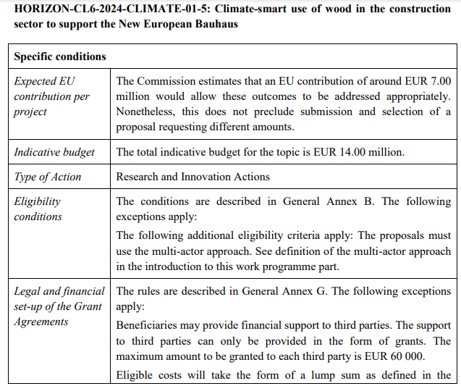
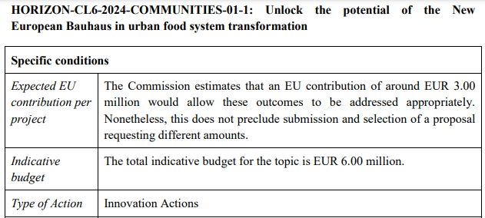
NEB projektu konkursi klasteros
1.1.1. specifiskā atbalsta mērķa "Palielināt Latvijas zinātnisko institūciju pētniecisko un inovatīvo kapacitāti un spēju piesaistīt ārējo finansējumu, ieguldot cilvēkresursos un infrastruktūrā« 1.1.1.5. pasākuma "Atbalsts starptautiskās sadarbības projektiem pētniecībā un inovācijās" 1.kārtas, projekta Nr.1.1.1.5/17/I/001 “Atbalsts starptautiskās sadarbības projektu izstrādei un īstenošanai” ietvaros

Slide 11
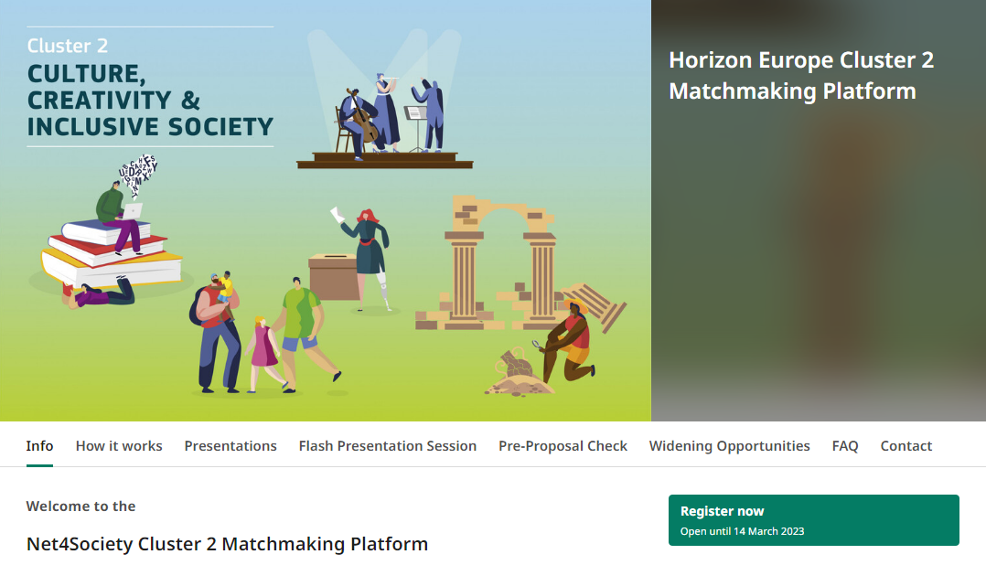
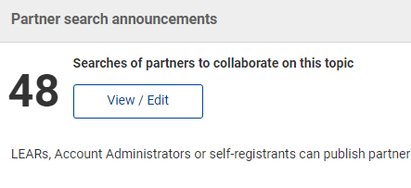
Tīklošanas iespējas
Funding and Tenders
1.1.1. specifiskā atbalsta mērķa "Palielināt Latvijas zinātnisko institūciju pētniecisko un inovatīvo kapacitāti un spēju piesaistīt ārējo finansējumu, ieguldot cilvēkresursos un infrastruktūrā« 1.1.1.5. pasākuma "Atbalsts starptautiskās sadarbības projektiem pētniecībā un inovācijās" 1.kārtas, projekta Nr.1.1.1.5/17/I/001 “Atbalsts starptautiskās sadarbības projektu izstrādei un īstenošanai” ietvaros

Slide 12
Informācija un iespējas
https://horizoneuropencpportal.eu/sites/default/files/2023-02/ssh-opportunities_2023-24_final_for-publication.pdf
https://research-innovation-community.ec.europa.eu/events/6wpb8q0qb5i1CN0VaWS5BF/programme
1.1.1. specifiskā atbalsta mērķa "Palielināt Latvijas zinātnisko institūciju pētniecisko un inovatīvo kapacitāti un spēju piesaistīt ārējo finansējumu, ieguldot cilvēkresursos un infrastruktūrā« 1.1.1.5. pasākuma "Atbalsts starptautiskās sadarbības projektiem pētniecībā un inovācijās" 1.kārtas, projekta Nr.1.1.1.5/17/I/001 “Atbalsts starptautiskās sadarbības projektu izstrādei un īstenošanai” ietvaros

Slide 13
Funding and Tenders
1.1.1. specifiskā atbalsta mērķa "Palielināt Latvijas zinātnisko institūciju pētniecisko un inovatīvo kapacitāti un spēju piesaistīt ārējo finansējumu, ieguldot cilvēkresursos un infrastruktūrā« 1.1.1.5. pasākuma "Atbalsts starptautiskās sadarbības projektiem pētniecībā un inovācijās" 1.kārtas, projekta Nr.1.1.1.5/17/I/001 “Atbalsts starptautiskās sadarbības projektu izstrādei un īstenošanai” ietvaros

Slide 14
LZP VEBINĀRI
LZP vebināri
1.1.1. specifiskā atbalsta mērķa "Palielināt Latvijas zinātnisko institūciju pētniecisko un inovatīvo kapacitāti un spēju piesaistīt ārējo finansējumu, ieguldot cilvēkresursos un infrastruktūrā« 1.1.1.5. pasākuma "Atbalsts starptautiskās sadarbības projektiem pētniecībā un inovācijās" 1.kārtas, projekta Nr.1.1.1.5/17/I/001 “Atbalsts starptautiskās sadarbības projektu izstrādei un īstenošanai” ietvaros

Slide 15
Paldies!
Darja Aksjonova
Latvijas Zinātnes padomes
Starptautiskās sadarbības programmu projektu departamenta
Apvārsnis Eiropa Nacionālā kontaktpunkta vecākā eksperte
E-pasts: darja.aksjonova@lzp.gov.lv
Tel.: +371 29 81 26 47
@apvarsnis
@Apvārsnis EU Latvijas Nacionālais kontaktpunkts - HE NCP LV
https://lzp.gov.lv/starptautiskas-sadarbibas-programmas/apvarsnis-eiropa/

